Slide 1
Разработка экшен игры на Python
Выполнил Бусов Ярослав

Slide 2
Экшен игра
Идея моего проекта заключается в том, что игрок должен пробираться через подземелья, отстреливаясь от зомби. Она пришла после того, как я посмотрел проекты одногруппников и сыграл в игры с похожей геймплеем.

Slide 3
Актуальность игры
В наше время игровая является популярной и быстроразвивающейся нишей. Многие люди проводят время за компьютерными играми, поэтому мой проект можно считать актуальным

Slide 4
Актуальность игры
Также для меня этот проект интересен, потому что я увлекаюсь играми в жанре экшен и мне нравится программировать на Python

Slide 5
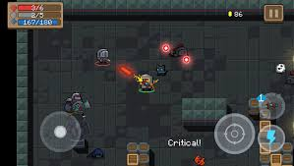
Анализ конкурентов
Одна из игр, выполненная в таком же стиле называется Soul Knight, в ней также игрок пробирается сквозь подземелья, но в моем проекте геймплей более прост и легок для понимания

Slide 6
Что я умел делать до проекта:
Решать типовые задачи на Python
Работать с функциями, коллекциями, библиотеками
Базовая работа с классами

Slide 7
Реализация проекта
Для своего проекта я решил использовать библиотеку Superwires, которая основана на библиотеке Pygame. Pygame - основная библиотека для разработки игр на Python, а Superwires упрощает код и делает написание игры проще

Slide 8
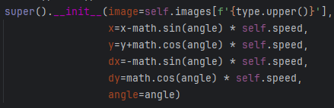
Реализация проекта
В моей игре большой уклон делается на математику: Рассчитывается ускорение движение персонажа, угол полета пули при помощи синусов и косинусов, работа с окружностями.

Slide 9
Что я научился делать:
Работать с библиотеками pygame, superwires
ООП и его принципы, работа с классами и их методами
Создавать простые игры

Slide 10
Спасибо за внимание!

